Slide 1
10.3节 函数的展开
10.3.1 泰勒级数
10.3.2 傅里叶级数

Slide 2
10.3.1 泰勒级数
两类问题:
在收敛域内
求 和
和函数
展 开

Slide 3
一、泰勒 ( Taylor ) 级数
复习: f (x) 的 n 阶泰勒公式
若函数
的某邻域内具有 n + 1 阶导数,
则在
该邻域内有 :
其中
( ξ 在 x 与 x₀ 之间)
称为拉格朗日余项 .

Slide 4
待解决的问题 :
若函数
的某邻域内具有任意阶导数,
则称
为f (x) 的泰勒级数 .
当x₀ = 0 时, 泰勒级数又称为麦克劳林级数 .
1) 对此级数, 它的收敛域是什么 ？
2) 在收敛域上 , 和函数是否为 f (x) ?

Slide 5
定理1 .
设函数 f (x) 在点 x₀ 的某一邻域
内具有
各阶导数,
则 f (x) 在该邻域内能展开成泰勒级数的充要
条件是
f (x) 的泰勒公式余项满足:
证明:
令

Slide 6
定理2.
若 f (x) 能展成 x 的幂级数,
则这种展开式是
唯一的 , 且与它的麦克劳林级数相同.
证: 设 f (x) 所展成的幂级数为
则
显然结论成立 .

Slide 7
二、函数展开成幂级数
直接展开法
— 利用泰勒公式
展开方法
间接展开法
— 利用已知其级数展开式的函数展开
1. 直接展开法
由泰勒级数理论可知,
骤如下 :
(1) 求函数及其各阶导数在 x = 0 处的值 ;
(2) 写出麦克劳林级数 , 并求出其收敛半径 R ;
(3) 判别收敛区间(－R, R) 内
是否为 0 .

Slide 8
例1. 将函数
展开成 x 的幂级数.
解:
故得级数
其收敛半径为
对任何有限数 x , 其余项满足
(ξ 在0与x 之间)
故

Slide 9
例2. 将
展开成 x 的幂级数.
解:
得级数:
其收敛半径为
对任何有限数 x , 其余项满足

Slide 10
对上式两边求导可推出:

Slide 11
例3. 将函数
展开成 x 的幂级数, 其中m
为任意常数 .
解: 易求出
于是得 级数
由于
因此对任意常数 m,
级数在开区间 (－1, 1) 内收敛.

Slide 12

为避免研究余项 , 设此级数的和函数为
即
推导
推导
Notes:
运行时, 点击按钮“推导”, 可显示方程的推导过程,并自动返回.

Slide 13
由此得
称为二项展开式 .
说明：
(1) 在 x＝±1 处的收敛性与 m 有关 .
(2) 当 m 为正整数时, 级数为 x 的 m 次多项式, 上式
就是代数学中的二项式定理.

Slide 14
对应
的二项展开式分别为

Slide 15
例3 附注

Slide 16
2. 间接展开法
利用一些已知的函数展开式及幂级数的运算性质,
将所给函数展开成 幂级数.
例4. 将函数
展开成 x 的幂级数.
解: 因为
把 x 换成
, 得

Slide 17
例5. 将函数
展开成 x 的幂级数.
解:
从 0 到 x 积分, 得
上式右端的幂级数在 x ＝1 收敛 ,
定义且连续,
所以展开式对 x ＝1 也是成立的,
于是收敛
域为
利用此题可得

Slide 18
例6. 将
展成
的幂级数.
解:

Slide 19
例7. 将
展成 x－1 的幂级数.
解:

Slide 20
内容小结
1. 函数的幂级数展开法
(1) 直接展开法
— 利用泰勒公式 ;
(2) 间接展开法
— 利用幂级数的性质及已知展开
式的函数 .
2. 常用函数的幂级数展开式

Slide 21
当 m = –1 时

Slide 22
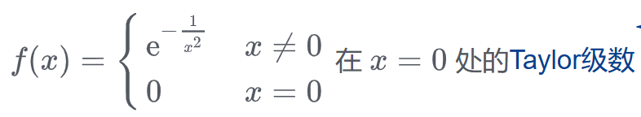


思考
1. 函数
处“有泰勒级数”与“能展成泰勒
级数”有何不同 ?
提示: 后者必需证明
前者无此要求.

Slide 23
2. 求
的幂级数 ?
提示:
习题10.3：1(2,3); 2; 4(2); 5(1); 6.

Slide 24
练习题 1.
将下列函数展开成 x 的幂级数
解:
x = ±1 时, 此级数条件收敛,
因此

Slide 25
2. 将
在x = 0处展为幂级数.
解:
因此

Slide 26
10.3.2 傅里叶级数
一、三角级数及三角函数系的正交性
二、函数展开成傅里叶级数
三、正弦级数和余弦级数

Slide 27
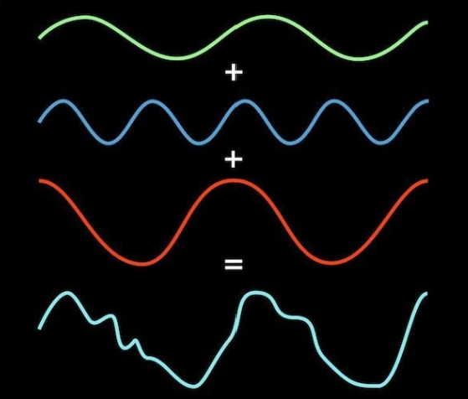
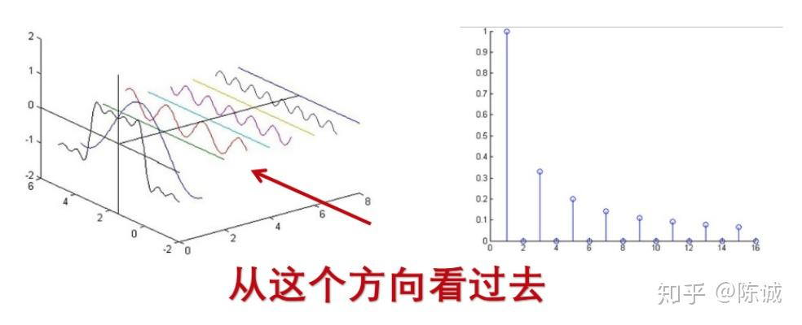

从时域上看，最下方叠加得到的信号是很难分析出里面蕴含的频率信息。
通过傅里叶分解后，可以很容易地观察到频率的有无和幅度的大小。

Slide 28
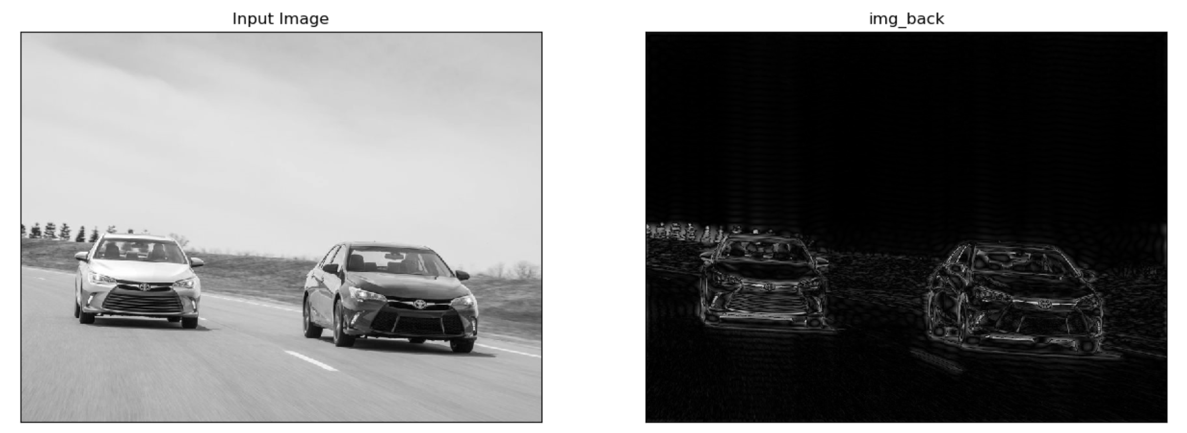
通过分解为不同频率的信号，可以很容易地对信号中的某一段频段进行观察和操作，对信号的频率信息进行分析在生活中是非常常见的。
比如某一段的输出为噪声段，想要消除噪声则只需要将这一段的频率幅度设为0即可实现消除噪声；
男声处在低频部分，女声在高频部分将一个变换后的声音的低频抹掉，再反变换回去就得到了女声；
分析机械轴承运行中的轴承声来判断齿轮的哪些部分出现了问题等。
此外在图像中进行频率分析也是非常常用的(低频代表人物轮廓，高频代表人物细节如皱纹、边缘等，我们只需要抹掉高频，然后反变换回图片空间即得到磨皮)。

Slide 29
一、三角级数及三角函数系的正交性
简单的周期运动 :
(谐波函数)
( A为振幅,
ω为角频率,
φ为初相 )
复杂的周期运动 :
(谐波迭加)
令
得函数项级数
称上述形式的级数为三角级数.

Slide 30
定理 1. 组成三角级数的函数系
正交 ,
即其中任意两个不同的函数之积在
上的积分等于 0 .
证:
同理可证 :

Slide 31
但是在三角函数系中两个相同的函数的乘积在
上的积分不等于 0 .
且有

Slide 32
二、函数展开成傅里叶级数
定理 2 . 设 f (x) 是周期为 2π 的周期函数 , 且
①
右端级数可逐项积分, 则有
②
证: 由定理条件,
对①在
逐项积分, 得

Slide 33
(利用正交性)
类似地, 用 sin k x 乘 ① 式两边, 再逐项积分可得

Slide 34
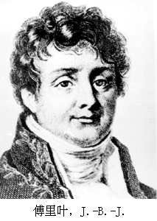
①
②
由公式 ② 确定的
称为函数
的傅里叶系数 ;
以
的傅里
叶系数为系数的三角级数 ① 称为
的傅里叶级数 .
简介
Notes:
运行时, 点击相片, 或按钮“简介”可显示关于傅里叶的简介,并自动返回.

Slide 35
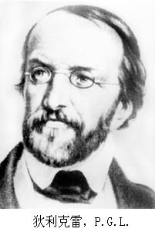
定理3 (收敛定理, 展开定理)
设 f (x) 是周期为2π 的
周期函数,
并满足狄利克雷( Dirichlet )条件:
1) 在一个周期内连续或只有有限个第一类间断点;
2) 在一个周期内只有有限个极值点,
则 f (x) 的傅里叶级数收敛 , 且有
注意: 函数展成傅里叶级数的条件比展成幂级数的条件低得多.
x 为连续点
x 为间断点
其中
为 f (x) 的傅里叶系数 .
( 证明略 )
简介
Notes:
由此定理可以看出 , 函数展成傅立叶级数的条件比展成幂级数的条件低得多. 这正是傅立叶级数具有广泛应用的重要原因 .
运行时, 点击相片, 或按钮“简介”, 可显示狄利克雷的简介, 并自动返回.

Slide 36
例1. 设 f (x) 是周期为 2π 的周期函数 ,
它在
上的表达式为
将 f (x) 展成傅里叶级数.
解: 先求傅里叶系数

Slide 38
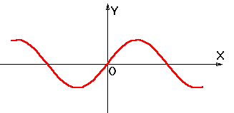
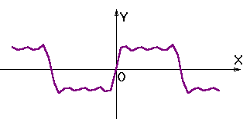
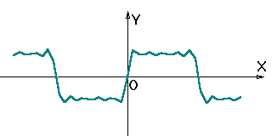
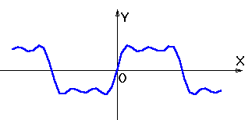
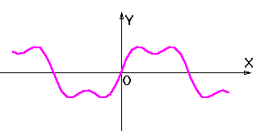
说明:
1) 根据收敛定理可知,
时,级数收敛于
2) 傅氏级数的部分和逼近
f (x) 的情况见右图.

Slide 39
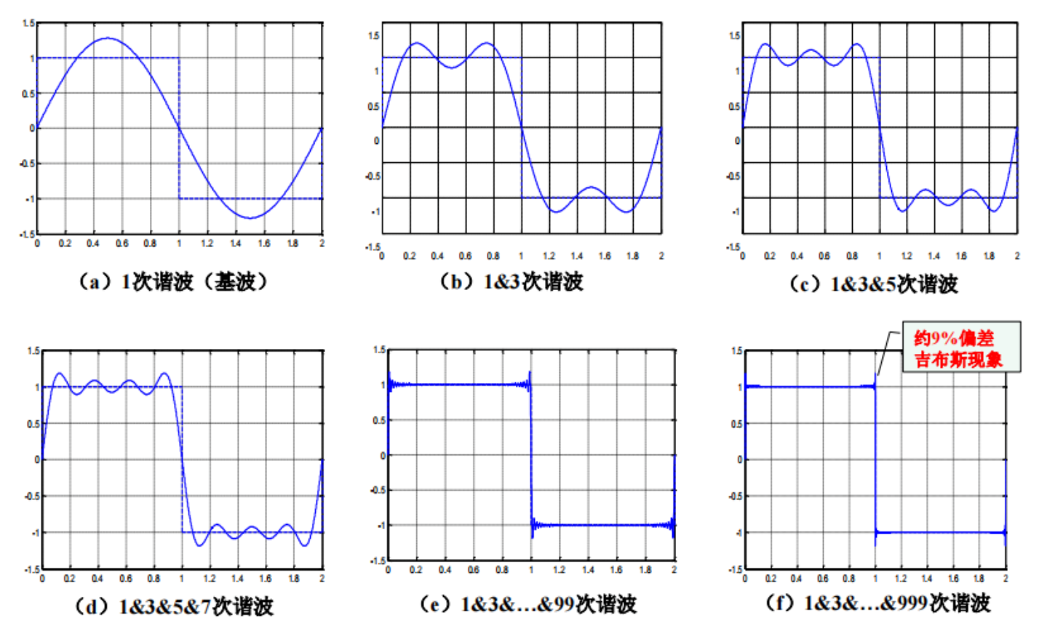

Slide 40
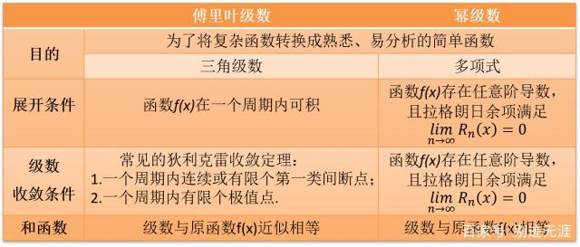

Slide 41
例2. 设 f (x) 是周期为 2π 的周期函数 ,
它在
上的表达式为
将 f (x) 展成傅里叶级数.
解:

Slide 42
说明: 当
时, 级数收敛于

Slide 43
定义在[–π ,π]上的函数 f (x)的傅氏级数展开法
周期延拓
其它
傅里叶展开
上的傅里叶级数

Slide 44
例3. 将函数
展成傅里叶级数.
解: 将 f (x)延拓成以
2π为周期的函数 F(x) ,
则

Slide 45
说明: 利用此展式可求出几个特殊的级数的和.
当 x = 0 时, f (0) = 0 , 得

Slide 46
设
已知
又

Slide 47
三、正弦级数和余弦级数
1. 周期为2π 的奇、偶函数的傅里叶级数
定理4 . 对周期为 2π 的奇函数 f (x) , 其傅里叶级数为
正弦级数,
它的傅里叶系数为
周期为2π的偶函数 f (x) , 其傅里叶级数为余弦级数 ,
它的傅里叶系数为

Slide 48
例4. 设
f (x) 是周期为2π 的周期函数,它在
的表达式为 f (x) = x ,
将 f (x) 展成傅里叶级数.
解: 若不计
周期为 2π 的奇函数,
因此

Slide 49
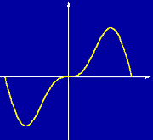
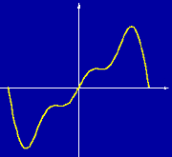
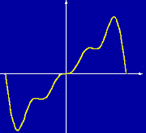
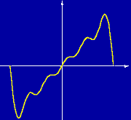
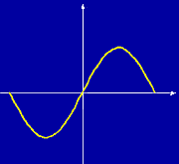
根据收敛定理可得 f (x) 的正弦级数:
n＝2
n＝5
n＝3
n＝4
级数的部分和
n＝1
逼近 f (x) 的情况见右图.

Slide 50
例5. 将周期函数
展成傅里叶级数, 其中
E 为正常数 .
解:
是周期为2π 的
周期偶函数 , 因此
为便于计算, 将周期取为2π

Slide 52
2. 定义在[0,π]上的函数展成正弦级数与余弦级数
奇延拓
偶延拓
周期延拓 F (x)
周期延拓 F (x)
f (x) 在 [0, π] 上展成
f (x) 在 [0, π]上展成
正弦级数
余弦级数

Slide 53
例6. 将函数
分别展成正弦级
数与余弦级数 .
解: 先求正弦级数.
去掉端点, 将 f (x) 作奇周期延拓,

Slide 54
因此得
注意:
在端点 x = 0, π , 级数的和为0 ,
与给定函数
f (x) = x + 1 的值不同 .

Slide 55
再求余弦级数.
将
作偶周期延拓 ,
则有

Slide 56
说明: 令 x = 0 可得
即

Slide 57
内容小结
1. 周期为 2π 的函数的傅里叶级数及收敛定理
其中
注意: 若
为间断点,
则级数收敛于

Slide 58
思考
2. 周期为 2π 的奇、偶函数的傅里叶级数
奇函数
正弦级数
偶函数
余弦级数
3. 在 [ 0, π ] 上函数的傅里叶展开法
作奇周期延拓 ,
展开为正弦级数
作偶周期延拓 ,
展开为余弦级数
1. 在 [ 0 , π ] 上的函数的傅里叶展开法唯一吗 ?
答: 不唯一 , 延拓方式不同级数就不同 .

Slide 59
2.
设周期函数在一个周期内的表达式为
则它的傅里叶级数在
处收敛于
,
在
处收敛于 .
提示:

Slide 60
3. 设
又设
在
内
为周期的正弦级数展开式的和函数,
求当
时
的表达式 .
解: 由题设可知应对
作奇延拓:
由周期性:
f (x)的定义域

Slide 61
4. 写出函数
傅氏级数的和函数 .
答案:
定理3

Slide 62
练习题 1.
函数
的傅里
叶级数展式为
则其中系数
(1993 考研)
提示:
利用“偶倍奇零”

Slide 63
2. 设
是以 2π 为周期的函数 ,
其傅氏系数为
则
的傅氏系数
提示:
令
利用周期函数性质
类似可得

Slide 64
一般周期的函数的傅里叶级数
一、周期为2 l 的周期函数的
傅里叶级数
二、傅里叶级数的复数形式

Slide 65
一、周期为2 l 的周期函数的傅里叶级数
周期为 2l 的函数 f (x)
变量代换
周期为 2π 的函数 F(z)
将F(z) 作傅氏展开
f (x) 的傅氏展开式

Slide 66
定理.
设周期为2l 的周期函数 f (x)满足收敛定理条件,
则它的傅里叶级数展开式为
(在 f (x) 的连续点处)
其中
狄利克雷( Dirichlet )条件:
1) 在一个周期内连续或只有有限个第一类间断点
2) 在一个周期内只有有限个极值点

Slide 67
证明: 令
, 则
变成
令
则
所以
是以2π 为周期的周期函数,
且它满足收敛定
理条件,
将它展成傅里叶级数:
( 在 F(z) 的连续点处 )

Slide 68
其中
令
( 在 f (x) 的 连续点处 )
证毕

Slide 69
说明:
如果 f (x) 为奇函数, 则有
(在 f (x) 的连续点处)
其中
如果 f (x) 为偶函数, 则有
(在 f (x) 的连续点处)
其中
注: 无论哪种情况 ,
在 f (x) 的间断点 x 处, 傅里叶级数
都收敛于

Slide 70
例1. 交流电压
经半波整流后负压消
失,试求半波整流函数的
傅里叶级数.
解: 这个半波整流函数
的周期是
,它在
上的表达式为

Slide 72
n > 1 时

Slide 73
由于半波整流函数 f ( t )
由收
收敛定理可得
直流部分
交流部分
说明:
上述级数可分解为直流部分与交流部分的和.
2 k 次谐波的振幅为
k 越大振幅越小,
因此在实际应用中展开式取前几项就足以逼近 f (x)了.

Slide 74
例2. 把
展开成
在 x = 2 k 处级数收敛于何值?
(1) 正弦级数; (2) 余弦级数.
解: (1) 将 f (x) 作奇周期延拓, 则有

Slide 75
(2) 将
作偶周期延拓,
则有

Slide 76
说明: 此式对
也成立,
据此有
由此还可导出

Slide 77
当函数定义在任意有限区间上时,
其展开方法为:
方法1
令
即
周期延拓
在
上展成傅里叶级数
将
代入展开式
在
上的傅里叶级数

Slide 78
方法2
令
即
奇或偶式周期延拓
在
上展成正弦或余弦级数
将 代入展开式
在
上的正弦或余弦级数

Slide 79
例3. 将函数
展成傅里叶级数.
解: 令
设
将F(z) 延拓成周期为 10 的周期函数,
则它满足收敛定
理条件.
由于F(z) 是奇函数, 故

Slide 80
二、傅里叶级数的复数形式 *
设 f (x)是周期为 2 l 的周期函数 , 则
利用欧拉公式

Slide 81
注意到
同理

Slide 82
傅里叶级数的复数形式:
因此得

Slide 83
例4. 把宽为 τ ,高为 h ,周期为 T 的矩形波展成复数形
式的傅里叶级数 .
解: 在一个周期
内矩形波的函数表达式为
它的复数形式的傅里叶系数为

Slide 85
小结
1. 周期为2l 的函数的傅里叶级数展开公式
(x ≠间断点)
其中
(偶)
(余弦)
当f (x)为奇 函数时,
为正弦 级数.
变换
2. 在任意有限区间上函数的傅里叶展开法
延拓
3. 傅里叶级数的复数形式
利用欧拉公式导出
习题10.3：8(1,3); 9(2); 10; 12(1,3); 13(2); 15(1).

Slide 86
练习题
展开成以2为周
期的傅立叶级数, 并由此求级数
的和.
(1991 考研)
解:
为偶函数,
因 f (x) 偶延拓后在
故得

Slide 87
得
故

